Slide 1
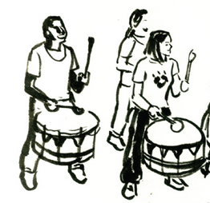
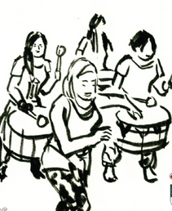
Vols tocar batucada? t’esperem a l’escola AMAT I TARGA
Tria la teva opció:
Dilluns 16:30-18:30h
Taller de batucada (de 7 a 12 anys)
Divendres 17:30-19:30h
Batucada en familia (vine sol o amb la teva familia)
Inscripcions i més informació a
info@ampaamatitarga.org
WWW.ampaamatitarga.org
Places limitades
des de 23euros/mes
Organitza AMPA AMAT I TARGA amb el suport de l’Ajuntament i d’entitats de Viladecans
PROJECTE ESCOLA OBERTA AL BARRI

